Slide 1

From Handcrafted To Deep Features For Pedestrian Detection: A Survey
arXiv 2020
Jiale Cao, Yanwei Pang, Senoir Member, IEEE, Jin Xie, Fahad Shahbaz Khan, And Ling Shao, Senoir Member, IEEE
汇报人：王崧玉
学号：20210240253
Notes:
大家好，我是王崧玉，那么接下来由我来和大家分享一下近期我所学习的这这篇文章。
不像其他同学的文章主要围绕着在某方面的突破或者新算法的提出，我所阅读的这篇文章主要围绕着行人检测这一技术的发展和提升，梳理出技术的发展和所面对的挑战和进步，是一篇综述文章。
那么接下来就开始了。

Slide 2
contents
Introduction
Single-spectral Pedestrian Detection
Multiple-spectral Pedestrian Detection
Dataset and Evaluation
Challenges
Conclusion
Notes:
这篇文章主要分为6个部分，第一部分介绍了行人检测的背景和意义，第二部分介绍了在可见光下的行人检测，与之对应的，第三部分介绍了在一些不可见光，即夜晚的情况下，加入红外线等的探测方法，接下来是有关数据集和行人检测方法评测方法的总结，最后是行人检测这一方法目前还面临的挑战
2.visible-light camera
3.visible-light && infrared camera

Slide 3
Introduction

Slide 4
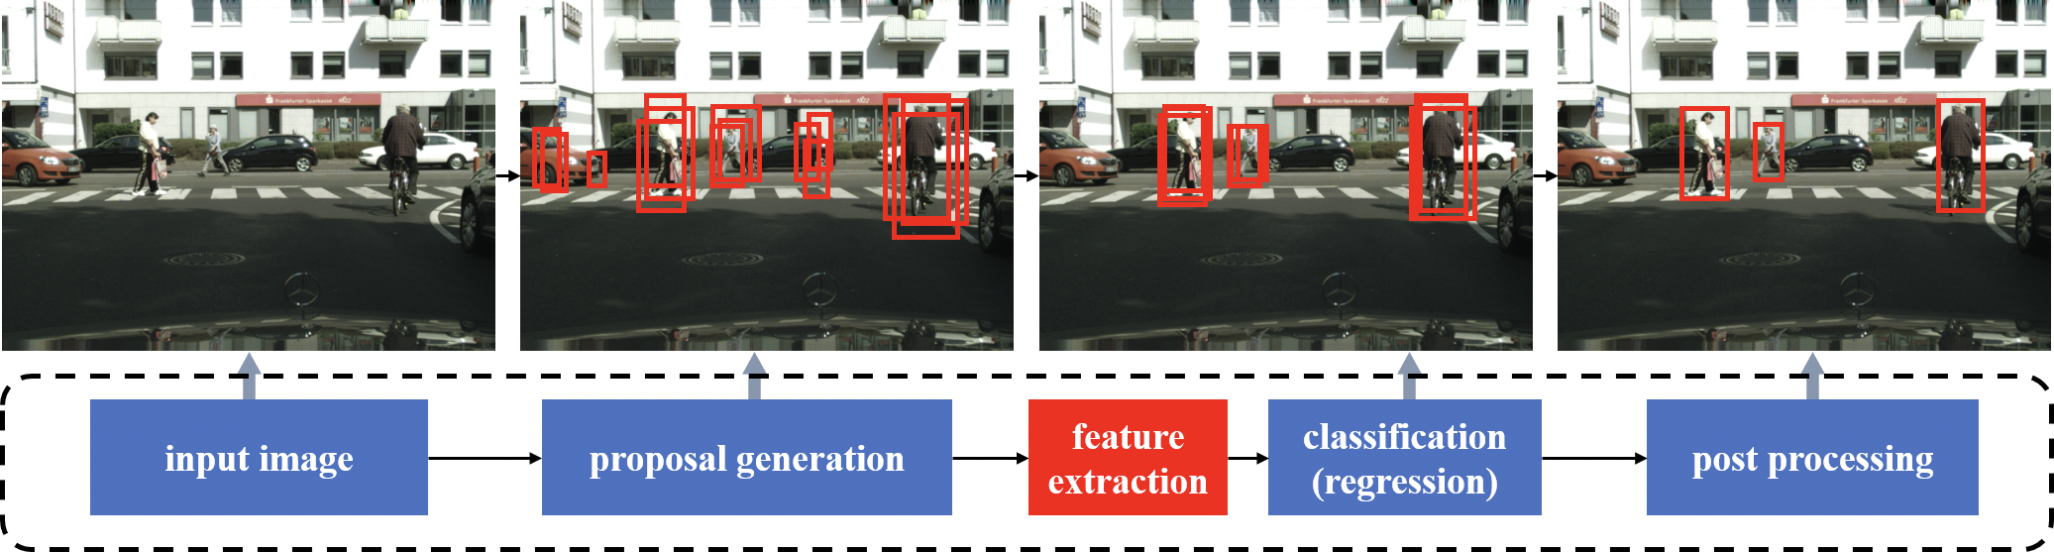
A Comprehensive Survey On Recent Advances In Pedestrian Detection
One of the most fundamental problems with a wide range of real-world-applications
Aims to accurately localize and classify all pedestrian instance in a given image
Pedestrian detection methods: handcrafted, deep learning and hybrid approachs
Five consecutive steps:
Notes:
1.行人重检测，人物搜索
2.行人检测要解决的问题是：找出图像或视频帧中所有的行人，包括位置和大小，一般用矩形框表示，和人脸检测类似，这也是典型的目标检测问题。
由于人体具有相当的柔性，因此会有各种姿态和形状，其外观受穿着，姿态，视角等影响非常大，另外还面临着遮挡 、光照等因素的影响，这使得行人检测成为计算机视觉领域中一个极具挑战性的课题。
3.手工设计特征，通过深度学习学习潜在的深层特征，以及两者结合的方法
step1:从输入图像中提取出潜在的行人，常用方法比如说有滑动窗口(SW)，使用贪心算法，从输入图像的左上角到图像的右下角，以一个固定大小的窗口来滑动扫描；或者是使用一些低级特征，比如颜色，边缘等等来提取潜在的行人；再到现在直接使用深度学习，比如region proposal network (RPN) 等等深度学习方法，来学习行人的深度特征，提取目标，有很多的方法来得到潜在目标
step2:最关键的一步，这一步的目的是利用辨别性的特征来表现出待定的目标，这里分为两类：一类是手工设计的特征，比较出名的便是2005年提出的HOG特征，在后面我们会介绍到；另一类则是根据深度学习学习出来的深度特征
step3:基于从待定目标中提取的特征，对这些目标进行分类，正类就是行人，而负类则是背景，手动设计特征使用的方法有SVM，boosting等等；深度学习下的特征分类有以softMax为代表的分类方法
step4:通过特定的算法，比如NMS，non-maximum suppression，非最大化抑制，来去除掉多余的检测框，留下最合适的红框，来标注出来行人目标

Slide 5
Single-spectral Pedestrian Detection
Notes:
那么当我们在做有关行人目标检测的时候，需要获得从传感器，比如摄像头之类的东西获得可分析的数据。显然，从可见光下的行人检测显然和夜晚时候的行人检测有一定的方法和方式上的区别。那么首先我们从单光谱，也就是从可见光下的行人检测开始介绍。

Slide 6
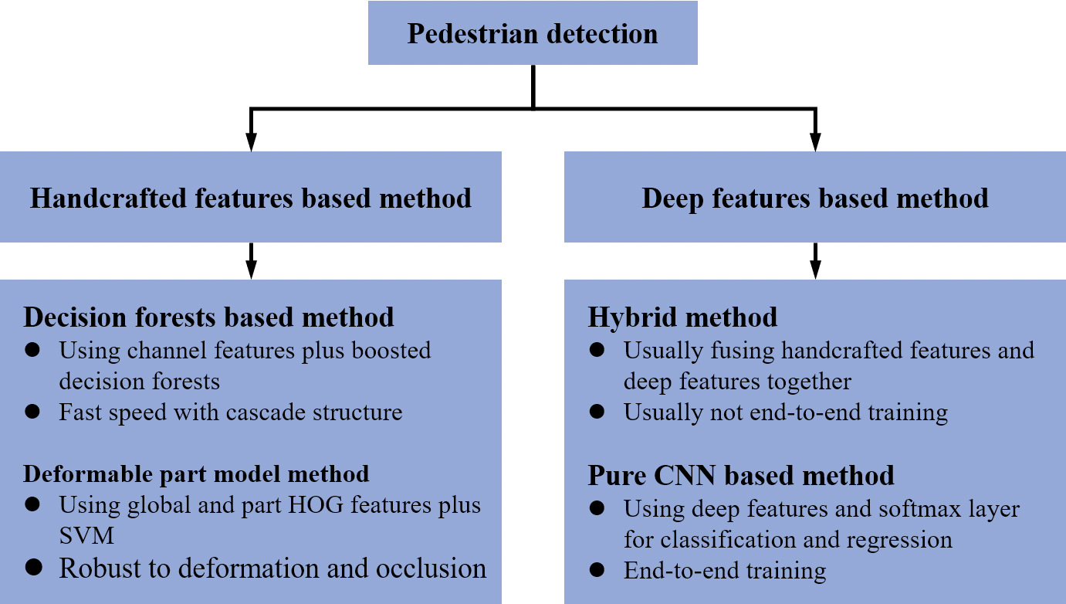
Notes:
对于这种可见光下的行人检测，也是有两种不同的方式
首先在比较久远一点的时间，0几年的时候，深度学习还没有被提出来，这时候主要是依靠手动设计出特征，再进行分类；那么近些年来深度学习的崛起，我们通过深度学习，学习出特征，再分类，进行行人的检测

Slide 7
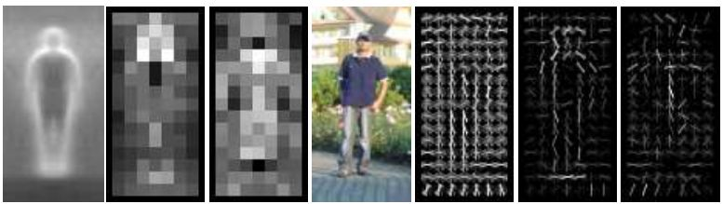
Hog+Svm
Notes:
HOG+SVM：2005年提出，梯度方向直方图(HOG:Histogram of oriented gradients)是一种边缘特征，它利用了边缘的朝向和强度信息，后来被广泛应用于车辆检测，车牌检测等视觉目标检测问题。HOG的做法是固定大小的图像先计算梯度，然后进行网格划分，计算每个点处的梯度朝向和强度，然后形成网格内的所有像素的梯度方向分分布直方图，最后汇总起来，形成整个直方图特征。
训练给定正、负训练样本，首先提取手工特征（如HOG）来表示这些样本。在提取特征的基础上，利用浅层分类器（boosting或SVM）学习行人检测器，以区分行人检测器中的正类和负类。为了提高行人检测性能，通常采用bootstrap technique[184]在多个训练迭代中选择硬样本，将当前迭代中的硬负样本聚合到下一个训练迭代中。通常，正样本和负样本（面片）由基于滑动窗口的检测方案生成，在训练图像上具有固定的窗口大小（例如，128×64像素）。然后使用经过训练的行人检测器对未看到的测试图像中的行人实例进行分类/检测。
由于速度过慢，使用HOG+AdaBoost
对光照和小量的空间平移不敏感；由于只关注了物体的边缘和形状信息，很难处理遮挡问题

Slide 8
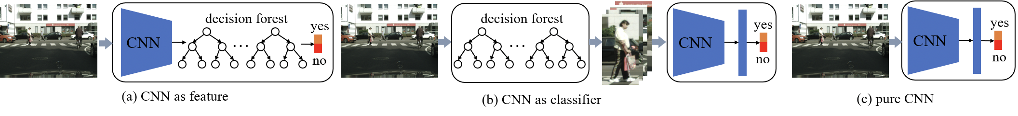
CNN
Notes:
采用经典机器学习的方法虽然取得了不错的成绩，但是还是存在一些问题
1.对于外观，视角，姿态各异的行人检测精度还是不高
2.提取的特征在特征空间中的分布不够紧凑
3.分类器的性能受训练样本的影响较大
4.离线训练时的负样本无法涵盖所有真实应用场景的情况
在给定正样本和负样本的情况下，从预训练的CNN中提取深层特征。在此基础上，采用浅层分类器（boosting或SVM）结合bootstrap技术对行人检测器进行学习。基于滑动窗口或基于低层特征的建议生成方法生成训练样本
首先基于低层特征的方案生成方法被用来生成一些候选方案。基于这些候选方案，在特定的行人数据集上以端到端的方式（包括特征提取和方案分类）训练具有完全连接和softmax层的CNN。
纯CNN: 包括了特征提取和分类器的训练，是端到端的方式。因为CNN最终是对每个像素点进行概率预测，进行分类，所以相较于以前的方法，有了很大的提升。

Slide 9
Multiple-spectral Pedestrian Detection
Notes:
在visible-light的情况下做行人检测，但是这种情况对于一些有关光照强度变化的场景可能效果并不太好，比如夜晚的情况，那么这时候就需要一些新的算法来进行针对性的改进。
单个光谱图像中的行人检测方法。然而，单光谱行人检测对光照变化的鲁棒性不强。例如，彩色摄像机在夜间无法获取行人的有用信息。因此，多光谱行人检测在自动驾驶和视频监控中变得非常重要，因为彩色和热图像可以提供互补的视觉信息。表3总结了12种多光谱行人检测的典型方法。

Slide 10
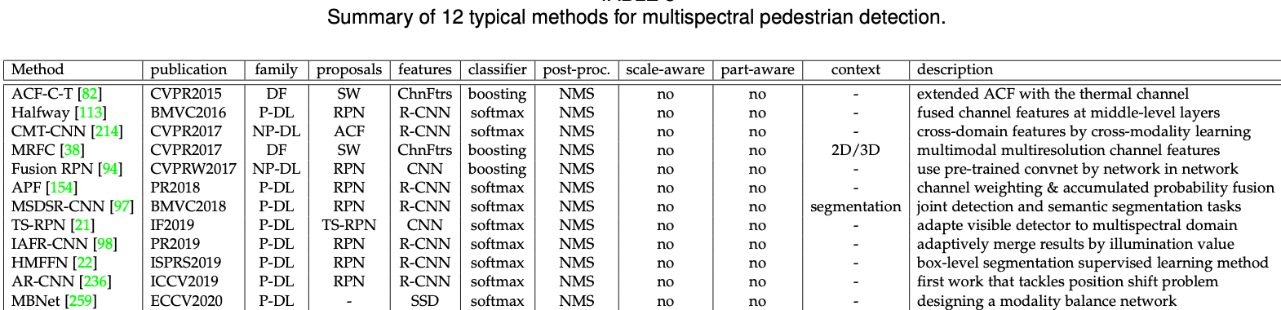
Notes:
一些方法探索如何从多光谱图像中融合深层特征（如输入融合、特征融合和决策融合）。刘等。[113]利用深卷积神经网络对多光谱行人检测的有效性。比较了四种不同阶段的特征融合（低层次融合、中层融合、高层融合和分数融合）。结果表明，中间层融合（highwayfusion）的检测性能最好
[98]探索了一种多光谱行人检测的光照感知机制，通过使用预测的光照值对昼夜子网络的结果重新加权。

Slide 11
Dataset and Evaluation

Slide 12
Dataset
Earlier Pedestrian Datasets MIT INRIA ETH TUD-Brussels Daimler
Morden Pedestrian Datasets Caltech KITTTI Citypersons CrowdHuman EuroCity persons NightOwls WiderPerson
Notes:
实际上，在目前的算法训练中，提出的优秀的创新的算法是极其重要的，同时，数据集也是极为重要的，其重要性不亚于算法
早期的数据集相对来说较小，并且主要应用于手工设计特征的方法中
由于近年来硬件水平的提升，以前的数据集放到现在有些不够用了，现在的数据集相较于以往的数据集，首先数据量更大了，更提供了标准统一的训练数据以及测试数据

Slide 13

Evaluation metrics
Log-average miss rage(MR) M = 1 − Ntp/Ng
Average precision(AP) R = Ntp/Ng. P = Ntp/Nd
Jaccard index(JI)
Notes:
在给定检测置信度阈值的情况下，漏检率（M）可由真阳性数（Ntp）和基本真实数（Ng）计算，如下所示：
通过漏检率，我们发现算法应该发现的anchor但是没有发现的，需要对算法进行改进
给定一个检测置信度阈值，召回率（R）可由真阳性数（Ntp）和基本真实数（Ng）计算，如下所示：
精度（P）可以通过真阳性数（Ntp）和所有检测到的边界框（Nd）的数量来计算：
通过改变检测置信度的阈值，可以将查全率与查全率的关系画成曲线。根据查全率曲线，计算平均精度，而平均精度反映了更高的检测性能。
最近提出的Jaccard指数（JI）表示检测结果与真实情况之间的重叠[169]，用于评估拥挤场景下的性能。给定置信阈值下的Jaccard指数得分SJI可计算为：

Slide 14
Challenges

Slide 15
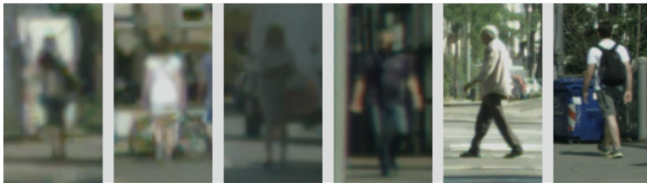
Scale variance
Occlusion
Domain adaptation
Notes:
交通和视频监控场景通常包含各种规模的步行街。图9示出了一些示例。大尺度和小尺度的行人表现出很高的类内差异。因此，使用单一的检测器来准确地检测不同尺度的行人是一个挑战。与大型行人相比，小型行人往往模糊嘈杂。因此，它们包含了有限的有用信息，用于小规模（小型）行人检测。针对行人检测中尺度变化的问题，进行了若干研究工作。
行人阻塞主要分为两种类型：类间闭塞和类内闭塞。当行人被其他非行人的物体（如树木、汽车、交通标志）挡住时，就会发生类间堵塞。相反，当行人被其他行人挡住时，会发生类内阻塞。类内遮挡也称为人群遮挡[169]。
现有的方法大多集中在特定类型的数据集上进行行人检测，不能保证所提出的方法对其他领域的数据集（如包含不同的场景或不同的天气）具有良好的泛化能力[210]。例如，在良好天气条件下训练的探测器在恶劣天气（如雾、雨和雪）下的性能往往不理想。因此，有必要解决行人检测中的域自适应问题。

Slide 16
Conclusion

Slide 17



Introduction
Single-spectral Pedestrian Detection
Multiple-spectral Pedestrian Detection
Dataset and Evaluation
Challenges
Handcrafted features
Deep features
Notes:
整体的发展基本上是从手工设计特征，再进行机器学习训练分类器；到深度学习特征表示，再去训练分类器来检测到目标，也是目标检测这一大类的整体方向

Slide 18
Thanks!

